Slide 1
Podejście terytorialne
w RPO Województwa Mazowieckiego 2014-2020
a nowy podział statystyczny województwa
– rekomendacje dla nowej perspektywy
Jacek Szlachta, Szkoła Główna Handlowa w Warszawie
Urząd Marszałkowski Województwa Mazowieckiego, Warszawa, marzec 2018 r.

Slide 2

Specyficzne cechy Mazowsza z punktu widzenia programowania rozwoju społeczno-gospodarczego
1. Mazowsze ze względu na swój potencjał ludnościowy i społeczno-gospodarczy jest jednym z największych regionów UE klasyfikowanych w pierwszej dziesiątce, większy niż niemal 10 państw członkowskich UE.
2. Poziom rozwoju Mazowsza odbiega zdecydowanie na korzyść od pozostałych województw Polski co oznacza inną pozycję ze względu na europejską politykę spójności oraz konieczność zastosowania nieco innego podejścia niż w przypadku pozostałych województw do rozwoju tego unikatowego regionu.
3. Na obszarze Mazowsza znajduje się Warszawa, ośrodek miejski będący najważniejszym biegunem rozwojowym Polski, który oddziałuje w różnych skalach przestrzennych na otoczenie w tym w skali wojewódzkiej.
4 Na obszarze Mazowsza rejestrujemy olbrzymie zróżnicowania poziomu rozwoju społeczno-gospodarczego i struktur przestrzennych co stanowi wyjątkową komplikację dla kształtowania polityki rozwoju regionalnego.

Slide 3
Zmiany jakie zostały wprowadzone od 1 stycznia 2018 roku w klasyfikacji na obszary typu NUTS (1)
Te istotne zróżnicowania kontekstu rozwojowego były przesłanką do formułowania potrzeby korekty podziału Mazowsza na obszary typu NUTS 2 i NUTS 3 bez dokonywania zmiany podziału administracyjnego.
Taka zmiana została wprowadzona od 1 stycznia 2018 roku. W jej wyniku Mazowsze zostało podzielone na dwa obszary typu NUTS 2:
- Region Warszawski stołeczny, który obejmuje: miasto stołeczne Warszawę wraz z 9 sąsiadującymi powiatami: grodziskim, legionowskim, mińskim, nowodworskim, otwockim, piaseczyńskim, pruszkowskim, warszawskim zachodnim i wołomińskim;
- Region Mazowiecki regionalny, który obejmuje pozostałą część województwa mazowieckiego.

Slide 4
Zmiany jakie zostały wprowadzone od 1 stycznia 2018 roku w klasyfikacji na obszary typu NUTS (2)
Zmianom tym towarzyszyły korekty klasyfikacji Mazowsza na obszary typu NUTS 3 oraz powołanie nowego podregionu żyrardowskiego.
Zmiany te polegają na:
- Przyłączeniu powiatu garwolińskiego do podregionu siedleckiego (dotychczas w podregionie warszawskim wschodnim);
- Przyłączeniu powiatu nowodworskiego do podregionu warszawskiego zachodniego (dotychczas w podregionie warszawskim wschodnim);
- Utworzeniu nowego podregionu żyrardowskiego, obejmującego powiaty grójecki, sochaczewski i żyrardowski (dotychczas wszystkie w podregionie warszawskim zachodnim).
Warto zaznaczyć że całe Mazowsze jest od 1 stycznia 2018 roku obszarem typu NUTS 1 obejmującym obydwa wymienione regiony typu NUTS 2.

Slide 5
Wnioski dotyczące trajektorii rozwojowej Mazowsza
Jako wiodący miernik rozwoju społeczno-gospodarczego przyjmuje się produkt krajowy brutto na mieszkańca według parytetu siły nabywczej.
Mają miejsce różne zniekształcenia wynikające między innymi ze sposobu określenia miejsca tworzenia dochodu, funkcji stołecznych automatycznie przydzielanych stolicy, braku możliwości terytorialnego rozsegregowania szeregu wydatków i automatycznego ich zaliczania do regionów stołecznych, niskiej jakości danych dotyczących faktycznego rozmieszczenia ludności.
Po akcesji Polski do UE Mazowsze jest zdecydowanie najszybciej rozwijającym się regionem w Polsce. PKB na mieszkańca w roku 2004 wynosił 151% średniej dla Polski, w roku 2015 160% średniej dla Polski.
Zróżnicowania regionalne na Mazowszu w latach 2004-2015 zmniejszają się.

Slide 6
Tabela 1a. Ranking polskich regionów pod względem PKB per capita
w latach 2004 i 2015 na tle UE28=100
Lp. | Region NUTS 2 | UE 28=100 2004 | Pozycja 2004 | UE28=100 2015 | Pozycja 2015 i przyrost 2004-2015
1 | Warszawski Stołeczny | 106 | 1 | 148 | 1 +42
2 | Dolnośląski | 51 | 4 | 76 | 2 +25
3 | Wielkopolski | 54 | 3 | 75 | 3 +21
4 | Śląski | 56 | 2 | 71 | 4 +15
5 | Pomorski | 49 | 5 | 66 | 5 +17
6 | Łódzki | 46 | 6 | 64 | 6 +18
7 | Małopolski | 44 | 9 | 62 | 7 +18
8 | Mazowiecki regionalny | 40 | 13 | 60 | 8 +20
9 | Zachodniopomorski | 45 | 7 | 58 | 9 +13
10 | Lubuski | 45 | 8 | 57 | 10 +12

Slide 7
Tabela 1b. Ranking polskich regionów pod względem PKB per capita
w latach 2004 i 2015 na tle UE28=100
Lp. | Region NUTS 2 | UE 28=100 2004 | Pozycja 2004 | UE28=PKB 2015 | Pozycja 2015 i przyrost 2004-2015
11 | Kujawsko-Pomorski | 44 | 10 | 56 | 11 +12
12 | Opolski | 43 | 11 | 55 | 12 +12
13 | Świętokrzyski | 40 | 12 | 50 | 13 +10
14 | Warmińsko-Mazurski | 38 | 14 | 49 | 15 +11
15 | Podlaski | 37 | 15 | 49 | 14 +12
16 | Podkarpacki | 36 | 16 | 49 | 16 +13
17 | Lubelski | 35 | 17 | 47 | 17 +12
 | Polska | 51 |  | 69 | +18

Slide 8
Tabela 2. PKB per capita w podregionach NUTS 3 Mazowsza
na tle UE28=100 w latach 2004 i 2015
Podregion | PKB 2004 | PKB 2015 | Przyrost 2004-2015
M. St. Warszawa | 137 | 196 | +59
Ciechanowski | 36 | 51 | +15
Ostrołęcki | 34 | 53 | +19
Płocki | 74 | 111 | +37
Radomski | 36 | 51 | +15
Siedlecki | 35 | 52 | +17
Warszawski Wschodni | 43 | 62 | +19
Warszawski Zachodni | 70 | 100 | +30
Żyrardowski | 29 | 50 | +21
Polska | 51 | 69 | +18

Slide 9
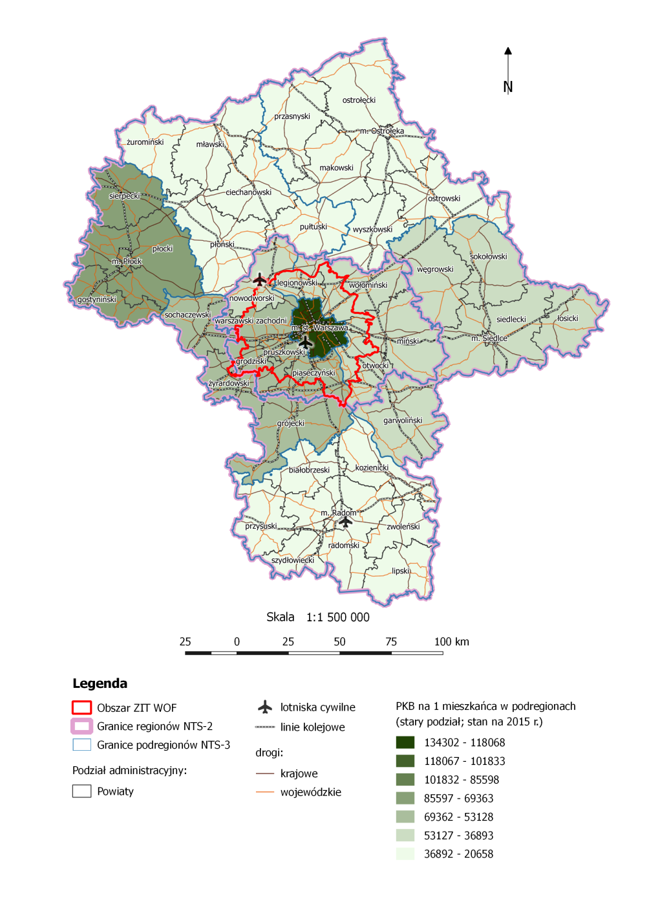

Slide 10
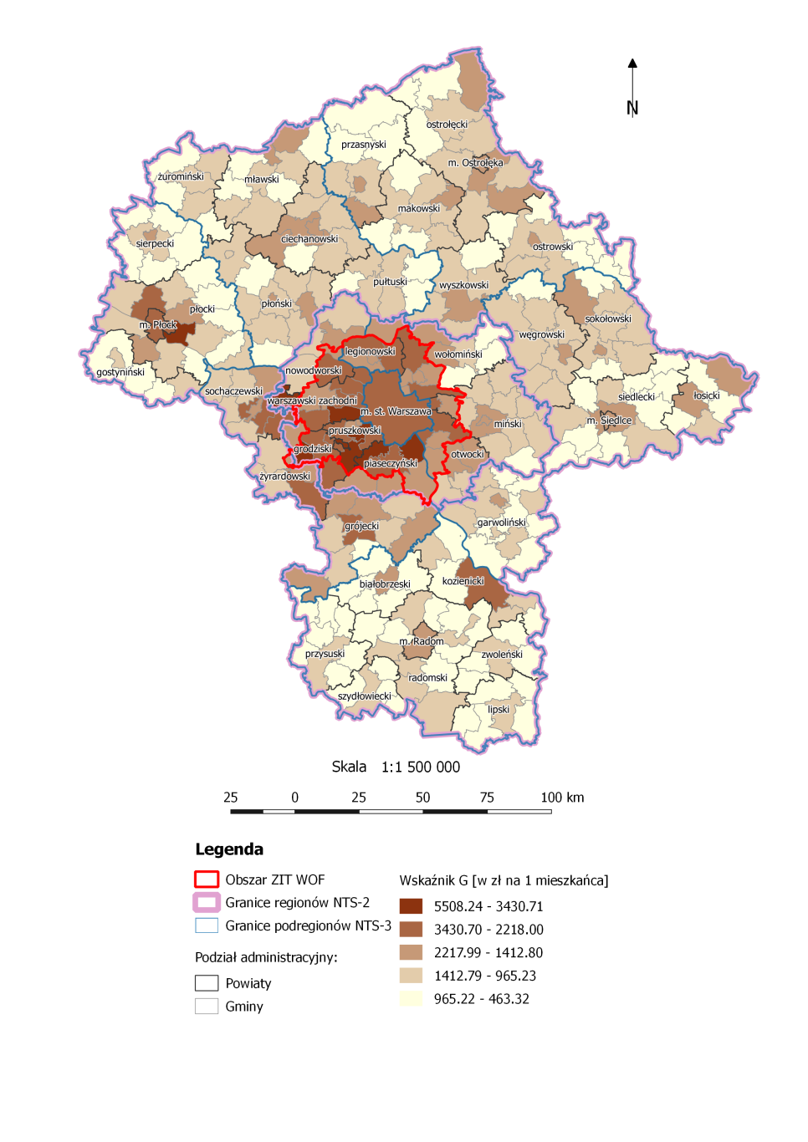

Slide 11
Wnioski do polityki regionalnej Mazowsza
1. Zachowanie jednolitego modelu programowania rozwoju w skali województwa co umożliwia oddziaływanie Warszawy na rozwój społeczno-gospodarczy całego Mazowsza
2. Dostosowanie obszaru ZIT WOM do zasięgu przestrzennego NUTS 2 stołecznego warszawskiego
3. Włączenie po roku 2020 Mazowsza Wschodniego do Programu Operacyjnego Polski Wschodniej
4. Wykorzystanie poziomu NUTS 3 dla lepszego dopasowania polityki regionalnej Mazowsza do zróżnicowań terytorialnych województwa
5. Konsekwentne wzmacnianie pozycji ośrodków subregionalnych i powiatowych
6. Poszerzenie wiedzy na temat procesów rozwoju społeczno-gospodarczego na poziomie powiatów

Slide 12
1. Zachowanie modelu jednolitego programowania rozwoju Mazowsza w ramach RPO z dwoma kopertami
Podstawowe znaczenie ma oddziaływanie Warszawy na rozwój regionu.
Czasami wskazuje się, że oddziaływanie Warszawy jest jedynie marginalne, ograniczone jedynie do strefy podmiejskiej, a Warszawa rozwija się kosztem Mazowsza.
Dane statystyczne dokumentują nieprawdziwość takiej tezy. W latach 2004-2015 realny przyrost PKB w regionie warszawskim stołecznym wyniósł 157,2% per capita, podczas gdy w regionie mazowieckim regionalnym 166,9% per capita.

Slide 13
2. Dostosowanie zasięgu ZIT WOM do zasięgu NUTS 2 warszawskiego stołecznego
Wykaz gmin należących do obszaru ZIT WOM jest następujący: 1) Błonie, 2) Brwinów, 3) Czosnów, 4) Góra Kalwaria, 5) Grodzisk Mazowiecki, 6) Halinów, 7) Izabelin, 8) Jabłonna, 9) Jaktorów, 10) Józefów, 11) Karczew, 12) Kobyłka, 13) Konstancin-Jeziorna, 14) Legionowo, 15) Leszno, 16) Lesznowo, 17) Łomianki, 18) Marki, 19) Michałowice, 20) Milanówek, 21) Nadarzyn, 22) Nieporęt, 23) Nowy Dwór Mazowiecki, 24) Otwock, 25) Ożarów Mazowiecki, 26) Piaseczno, 27) Piastów, 28) Podkowa leśna, 29) Pruszków, 30) Radzymin, 31) Raszyn, 32) Stare Babice, 33) Sulejów 34) Warszawa, 35) Wiązowna, 36) Wieliszew, 37) Wołomin, 38) Ząbki, 39) Zielonka, 40) Żyrardów.
Jedna z tych gmin należących do ZIT (Żyrardów) położona jest poza regionem warszawskim stołecznym, ZIT z kolei nie obejmuje wszystkich gmin regionu warszawskiego stołecznego. Dostosowanie takie do zasięgu regionu warszawskiego stołecznego jest istotne dla osiągnięcia wysokiej jakości polityki rozwojowej województwa.

Slide 14
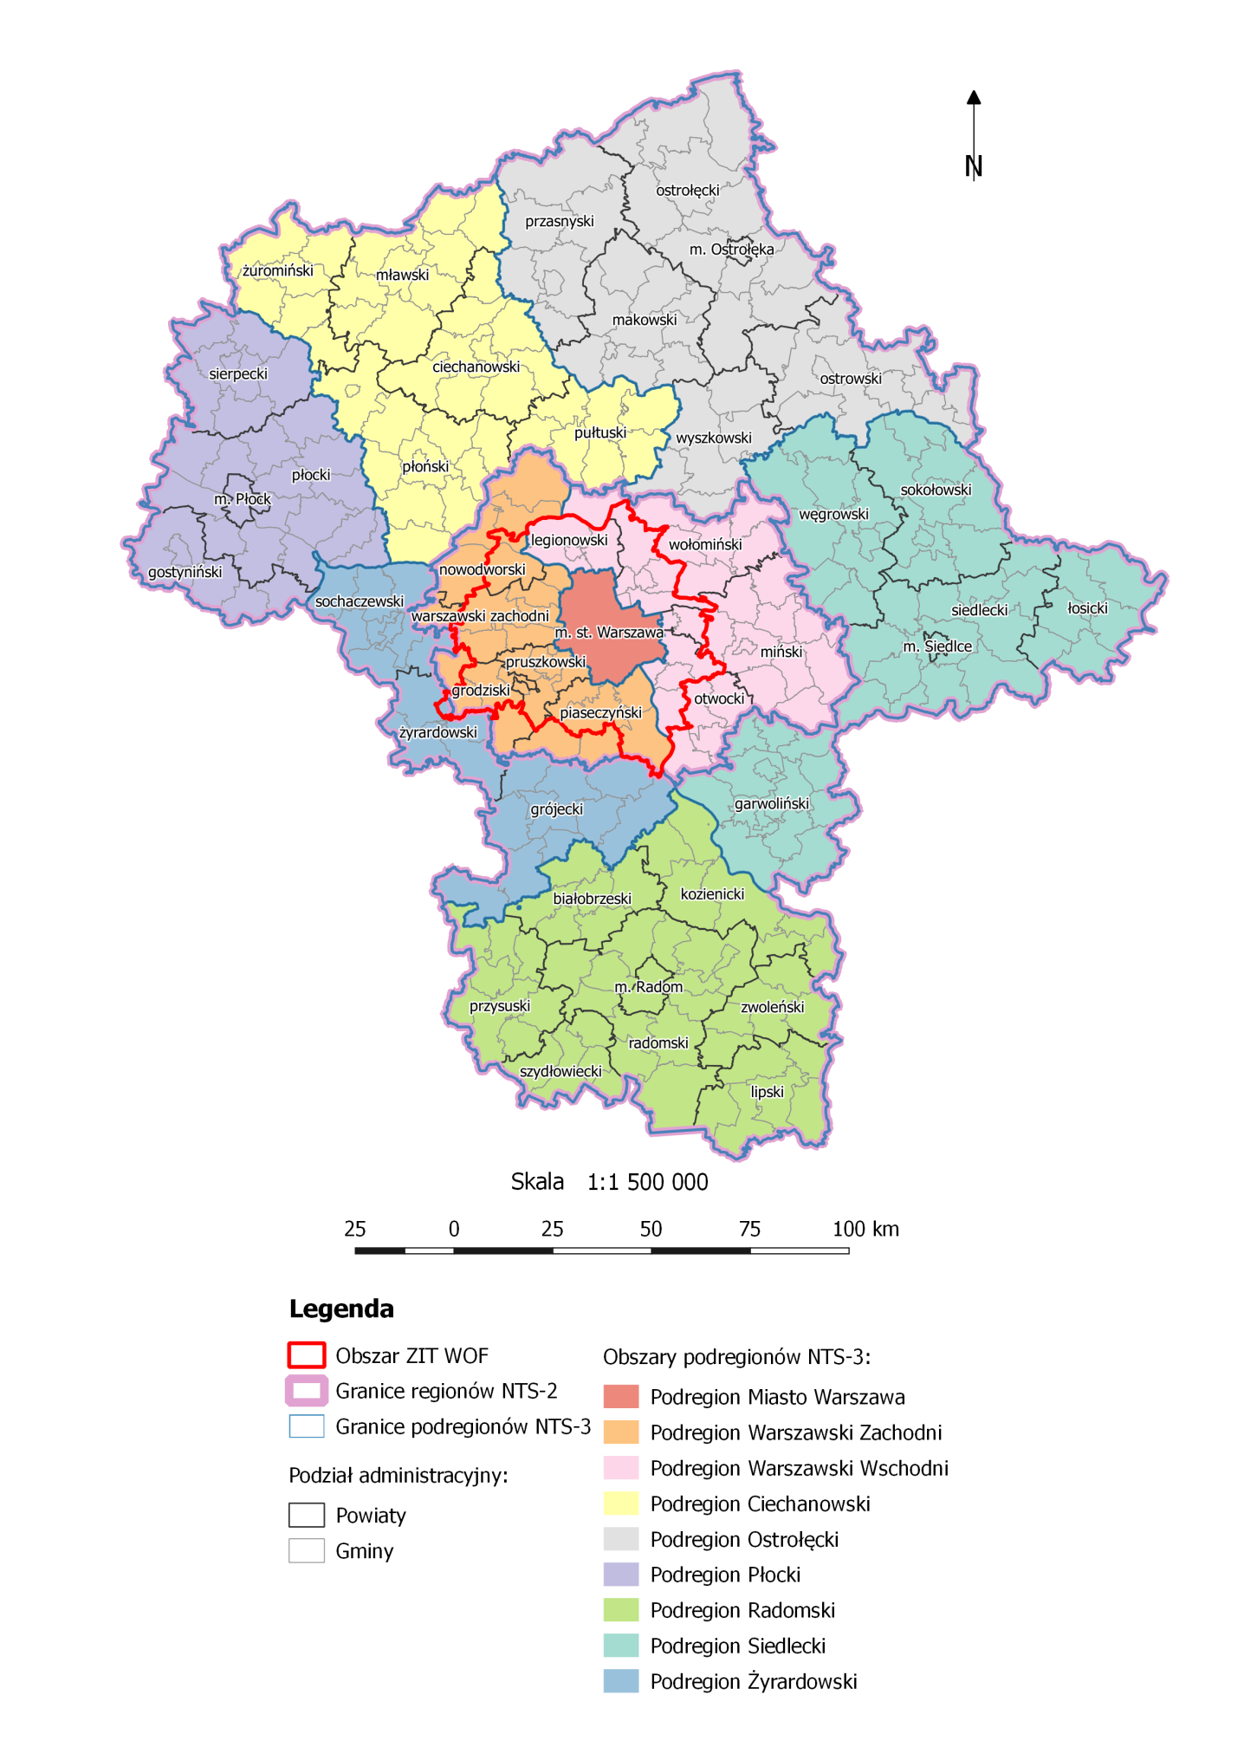

Slide 15
3. Włączenie po roku 2020 Mazowsza Wschodniego do programu operacyjnego Polski Wschodniej
Pomimo sukcesu gospodarczego w latach 2004-2015 i wynikającej z tego znaczącej poprawy pozycji z 13 na 8 region Mazowiecki regionalny pozostaje relatywnie biednym obszarem.
Możliwe są dwie konwencje – zaliczenie do tego obszaru interwencji całego NUTS 2 Mazowieckiego regionalnego lub też podregionów typu NUTS 3 takich jak: ciechanowski, ostrołęcki, radomski i siedlecki.

Slide 16
4. Wykorzystanie poziomu subregionalnego NUTS 3 dla lepszego dopasowania polityki regionalnej do kontekstu rozwojowego
Intencją Rządu, zaproponowaną w SOR do roku 2030 jest szersze wykorzystanie poziomu subregionalnego i powiatowego dla kształtowania polityki regionalnej.
Przytoczone dane statystyczne dokumentują istotne zróżnicowania wewnątrz województwa mazowieckiego.
Tworzenie na tym poziomie Obszarów Strategicznej Interwencji ukierunkowanych na skuteczne dopasowanie polityki regionalnej na poziomie subregionu do kontekstu rozwojowego.

Slide 17
5. Konsekwentne wzmacnianie pozycji ośrodków subregionalnych i powiatowych
Biegunami rozwojowymi Mazowsza są w istotnym zakresie ośrodki subregionalne, będące wiodącymi ośrodkami subregionów typu NUTS 3, takie jak: Ciechanów, Płock, Ostrołęka, Radom, Siedlce. Stolicą podregionu stał się Żyrardów. Ich rozmieszczenie umożliwia transferowanie impulsów rozwojowych na terenie całego Mazowsza. W przypadku Żyrardowa należy rozpatrzyć opcje dołączenia tego miasta do listy ośrodków subregionalnych
Są one uzupełniane przez miasta powiatowe. Umożliwiają lepszą dostępność do usług publicznych na całym Mazowszu. Warunkiem dobre powiązanie z Warszawą oraz rozwijanie usług publicznych o zasięgu ponadlokalnym.

Slide 18
6. Poszerzenie wiedzy na temat procesów społeczno-gospodarczych na poziomie powiatów
Niezależnie od dyfuzji procesów rozwojowych z Warszawy na obszar całego województwa istotne znaczenie ma wzmocnienie i wykorzystanie potencjałów terytorialnych, eliminowanie terytorialnych barier rozwojowych, poprawianie dostępności terytorialnej do obszarów peryferyjnych, lepsze powiązanie poszczególnych powiatów województwa mazowieckiego z Warszawą, wykorzystanie e-usług.
Poziom LAU 1 i LAU 2 jest istotny ze względu na wielkość i zróżnicowanie wewnętrzne województwa.

Slide 19
Dziękuję za uwagę!
jacek.szlachta@sgh.waw.pl
Odniesienia statystyczne w prezentacji:
Szlachta J., Ciołek D., Brodzicki T., „Produkt krajowy brutto w układach terytorialnych Mazowsza – wnioski dla polityki regionalnej województwa”, ekspertyza dla Mazowieckiego Biura Planowania Regionalnego, Warszawa, 2017

